Slide 1
キャラクター 設定集
Freewheel Exciter
ジャンル：近未来ストラテジーRPG 開発：Unity5.6 機種：PC ターゲット：RPGマニア
Notes:
JU=MON
…Judas Monster…裏切りの魔物(改造人間の総称)
…銃紋/呪文
Freewheel…自由奔放な Exciter…刺激物
つまりこのゲームの集中システムを表している
頭文字とって「FE」

Slide 2
コンセプト
銃火器×近未来×サバイバル
FPS感覚のストラテジーRPG
一 豊富な射程と武器を使って敵を倒す 一
二 燃料と弾丸の耐久が重要 二
三 近未来ステージのストラテジー 三

Slide 3
序章プロット
2100年の地球は二つの世界に分けられていた
強大国家が立ち並ぶ地上世界ハイランド、暗殺組織が闊歩する地下帝国ローマニア
主人公ヒュー・エヴァンスは暗殺組織JPZに所属する暗殺者。実父レナードは組織長でもあるが、彼からは寵愛を受けずに育った
親友のアインと訓練に励む中、一通の手紙が届く
「親愛なる息子よ お前に命令を与える 敵対組織を撃滅し、上の世界ハイランドを目指せ 私はそこで待っている…」
最初は疑っていたヒューだが、現状の閉塞感を同僚たち…凄腕のキースと拳士ケンが刺激したことで、その命令を受けることになる。その瞬間物陰から現れたのは本部から遣わされたという傭兵ゲイリー この5名で部隊を結成する
ヒューたちが目をつけたのは、近くの小さな組織ローシーフ 彼らはならず者上がりであり、その実力はたかが知れていたと考えていた
だが、予想外の苦戦を強いられ部隊は危機的状況に。そこに現れた謎の老スナイパージェーコブの助けをかり、その場はくぐり抜けるが…

Slide 4

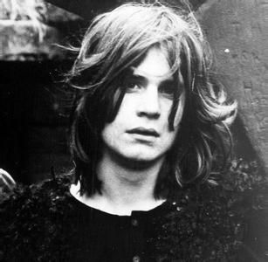
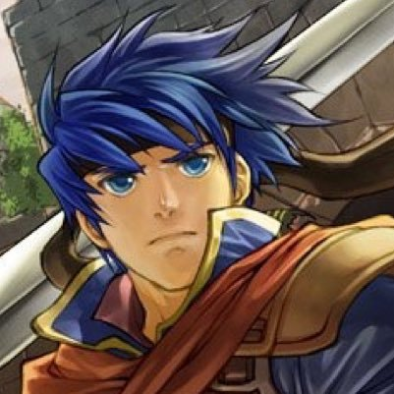
ユニット① ヒュー
ヒュー・エヴァンス
Hugh Evans
年齢：20歳(部隊最年少)
出身：イングランド
装備：AK-47 短剣
・テーマカラーは青？ 血気盛んな主人公 ロン毛にはいかないけど髪長めでイケメンでいい
・首にX07という紋章がある 危機にこれが光って力を発揮し、状況をくぐり抜けることから「覇者の紋章」と呼ばれる、がそれは人造人間の証に過ぎない
モデル

Slide 5
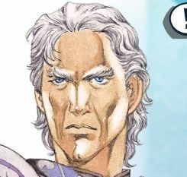
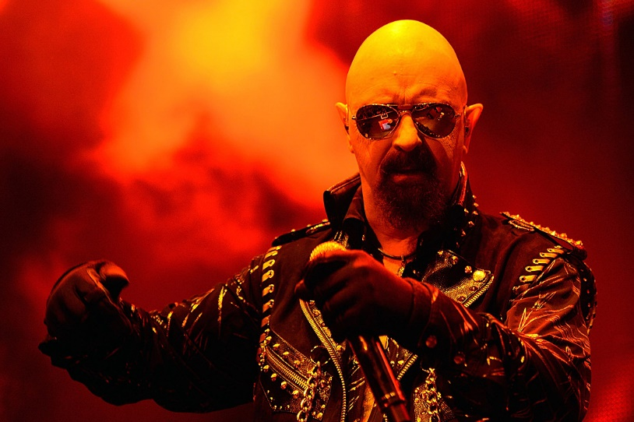
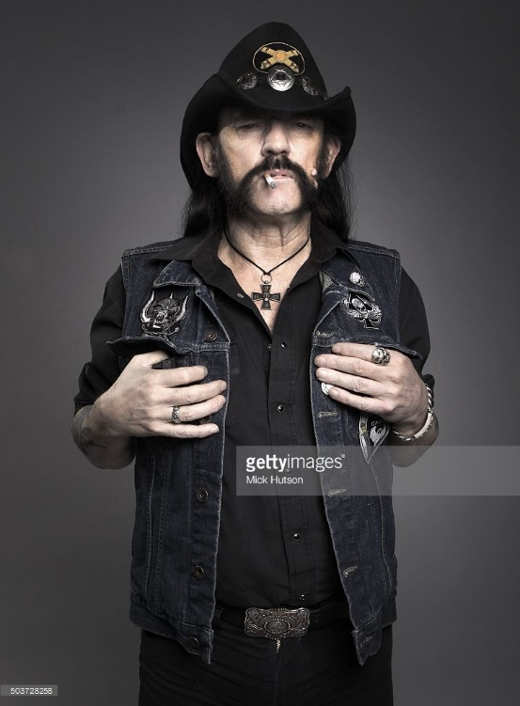
ユニット② ジェーコブ
ジェーコブ
Jacob
年齢：60代
出身：イングランド
装備：AK-47 M-24
・痩せ型だが、腰の曲がってないイケてるジジイ
・白髪で苦労の跡が見えまくってる
・本名はロドニー・エヴァンス ヒューの実祖父つまりレナードの実父
モデル

Slide 6
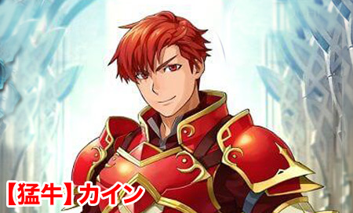

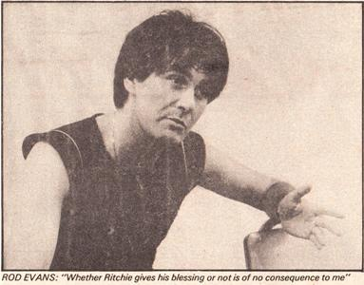
ユニット③ アイン
アイン
Ein
年齢：20代前半
出身：ドイツ
装備：AK-47 S&W M10
・テーマカラーは赤 キャラとしては常識人
・本名はスヴェン・ヴォン・ラークブルグ いいとこのお坊ちゃん、短髪で育ちの良さが出てる感じ
モデル

Slide 7

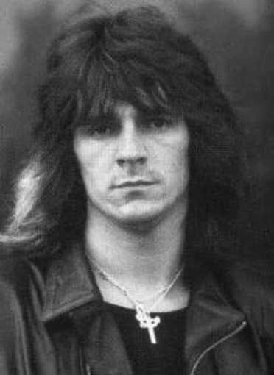
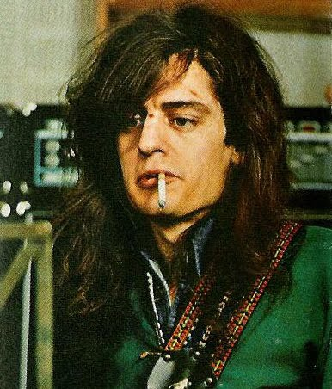
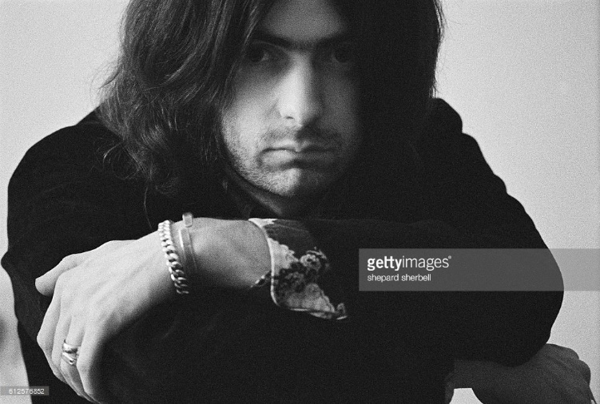
ユニット④ キース
キース・ティプトン
Keath Tipton
年齢：20代前半
出身：イングランド
装備：AK-47 S&W M10
・テーマカラーは緑 キャラとしては自信家
・一番治安悪い街の出身で幼馴染(女)がいる ロン毛で雰囲気は危ない
・通称「凄腕」
モデル

Slide 8
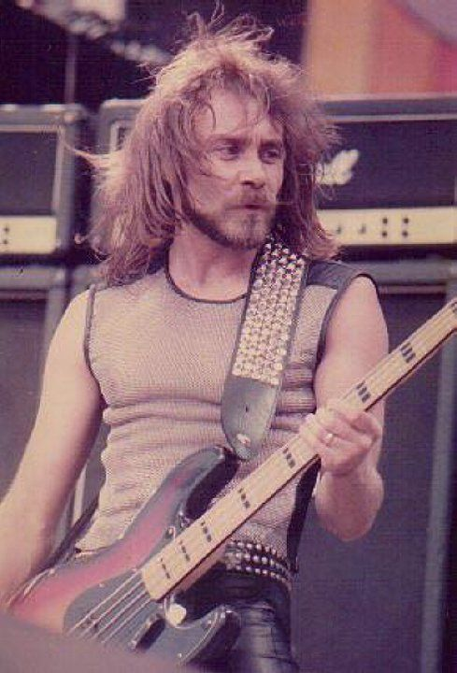

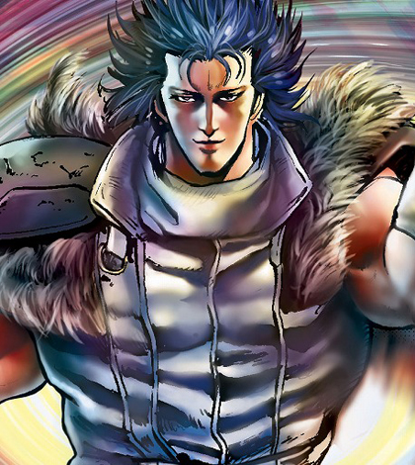
ユニット⑤ ケン
ケン・リン・ダウニング
Ken Lin Downing
年齢：20代前半
出身：中国＋イングランド
装備：拳
・中国に伝わる暗殺拳法「崋山風林拳」の伝承者の一人。次男で兄と妹がいる
・職業柄超軽装で、優秀な二人に囲まれて育ったので不運な感じを
モデル

Slide 9
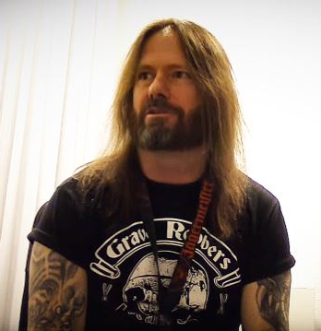

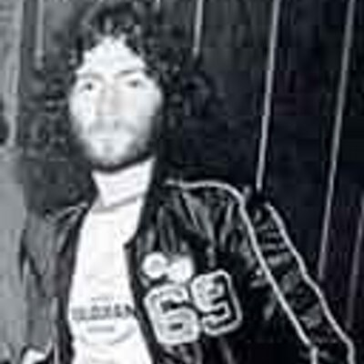
ユニット⑥ ゲイリー
ゲイリー・スコルニック
Gary Skolnick
年齢：30
出身：アメリカ
装備：重装備(鎧) 長槍
・組織に雇われた傭兵
・体格が一回り大きい、髭も多い かなりゴツい
・ダウナーでヘヴィスモーカー
モデル

